Slide 2
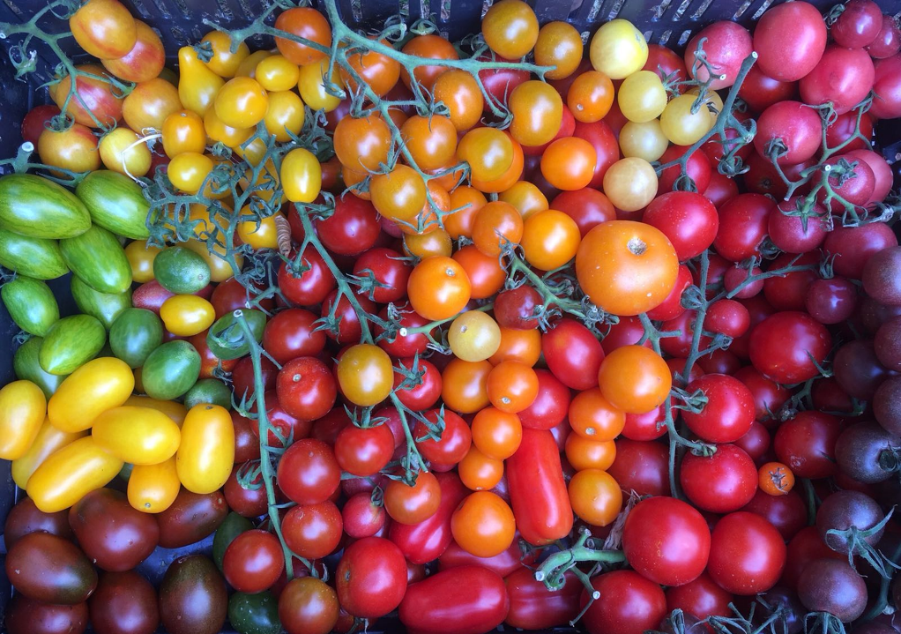
Zaadteelt en veredeling

Slide 6
1 Welk groente, waar heb je het meeste feeling mee?
2 Zelfbestuiver of Kruisbestuiver?
3 Selectie, welke eigenschappen moet je ideale plant aan voldoen?
4 Afbloeien, hoe bloeit de plant en waar moet je op letten?
5 Oogst, wanneer is het zaad rijp?
6 Schoning hoe krijg je het zaad schoon?
7 Bewaren van het zaad, waar moet deze aan voldoen?

Slide 7
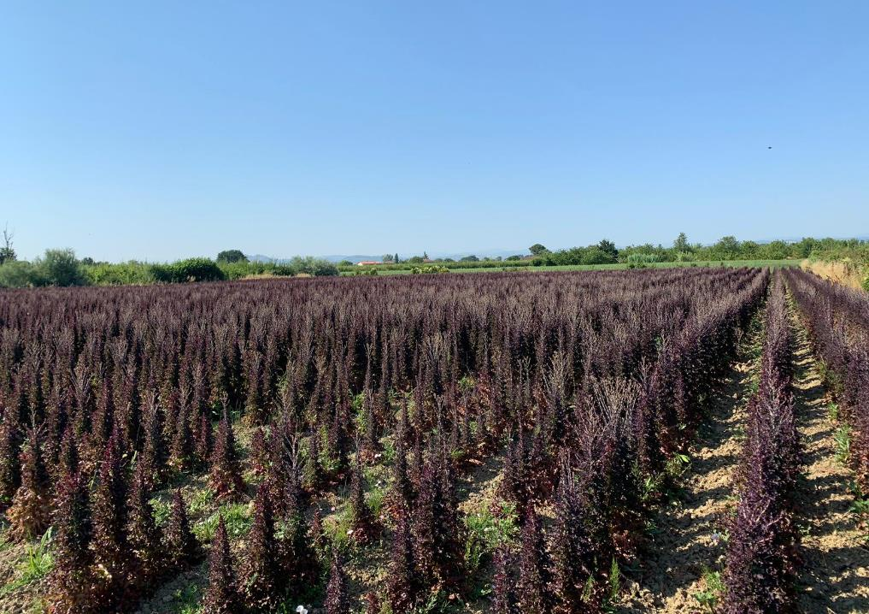
Hoe zet je de teelt op?
Hoe veel ruimte heb je nodig
Wat doen je buren
Teelt maatregelingen
Insecten of niet
In kooien

Slide 8
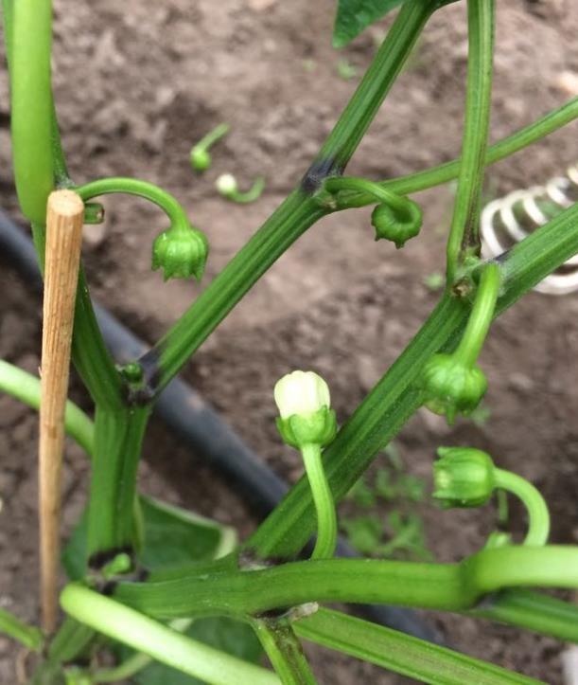
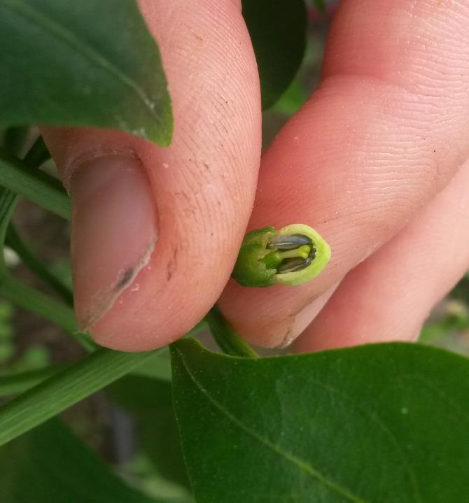
Hybride of open pollinated

Slide 9
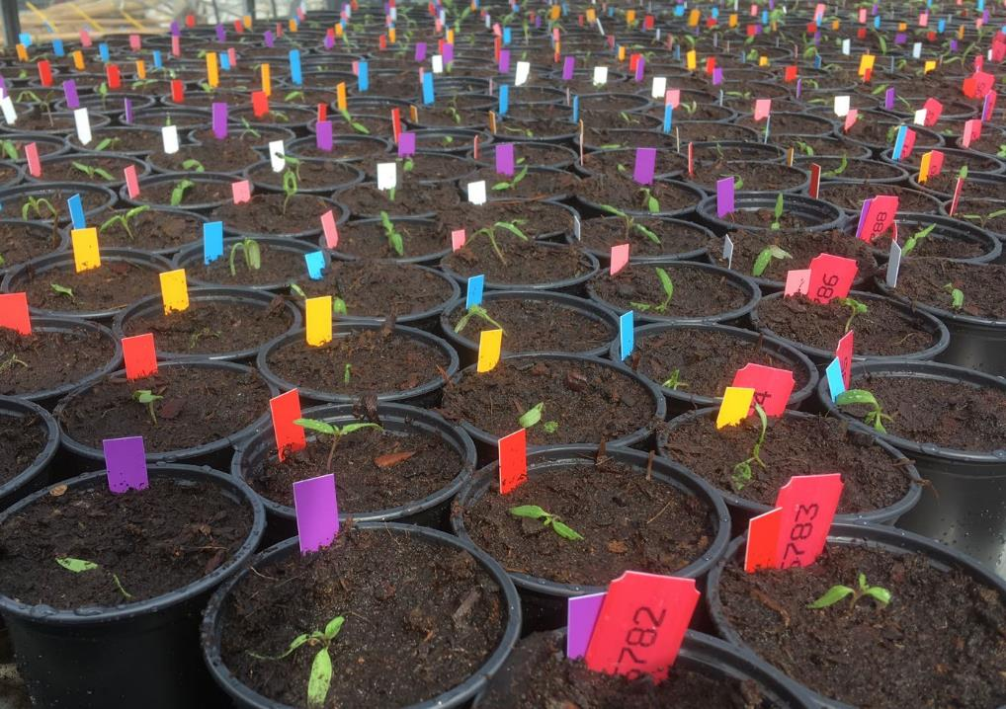
Selectie creteria
Welke planten neem je mee?
Aan welke eisen moeten de planten voldoen?

Slide 10
Selectie uitvoeren
Minimaal aantal planten
Positieve massaselectie
Negatieve massaselectie
Elite lijnen

Slide 11
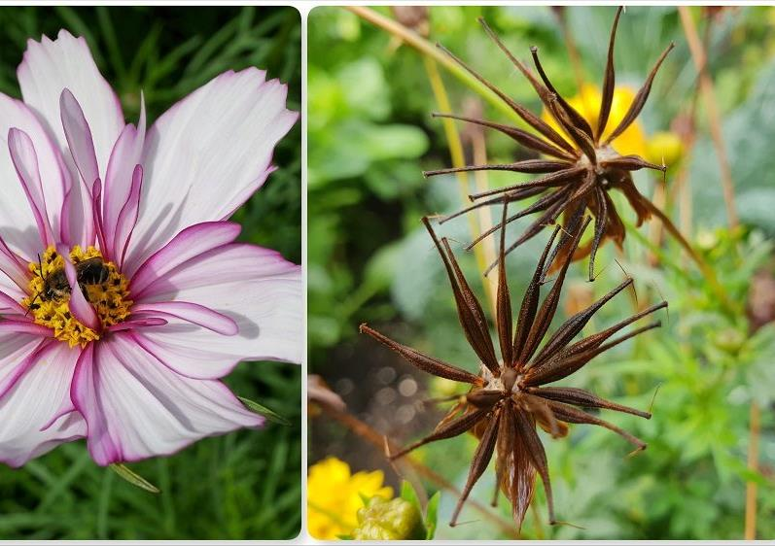
Afbloeien van de plant

Slide 12
Oogsten van het zaad

Slide 13
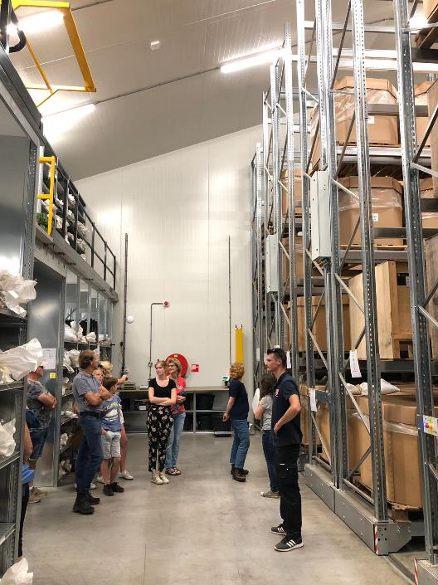
Bewaring
1 à 2 jaar: Uien, dille, kervel, pastinaak.
2 à 3 jaar:
Prei, schorseneren, peterselie, selderij,
tomaten, bonen, erwten, wortelen (penen).
3 à 4 jaar:
Slasoorten, witlof, groenlof, roodlof,
postelein, andijvie.
4 à 5 jaar: Spinazie, tuinkers, snijbiet, raapstelen, koolrabi,
koolraap, radijs, rammenas, veldsla, koolsoorten.
5 à 6 jaar: Pompoen, meloen, komkommer,
augurk, rode bieten (kroten)

